Slide 1
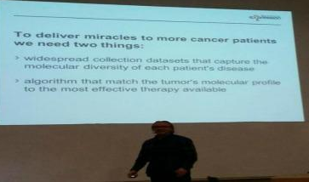
Notes:
@TheSocialQuant on twitter

